Slide 1
Protezione delle informazioni e protezione durante gli spostamenti
Kit di inserimento H3SE
Modulo TCNT 1.2

Slide 2
Gli obiettivi del modulo
Al termine di questo modulo:
Conoscerete i principali rischi legati alla protezione nelle attività d’ufficio
Conoscerete i principali rischi legati alla protezione durante i viaggi e le missioni all’estero
Sarete in grado di informarvi sulle disposizioni specifiche da adottare a seconda delle destinazioni di viaggio.

Slide 3
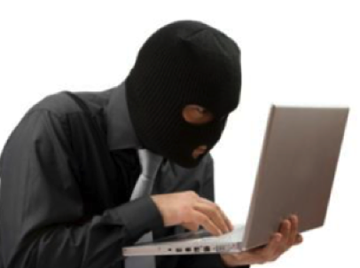
Alcune cifre legate al patrimonio informativo
2014: Edward Snowden rivela che l'agenzia d’informazioni americana stava lavorando sul gruppo Total, e su altri gruppi industriali (Thales, Siemens, ecc.)
30% all'anno: è l’aumento, tra il 2006 ed il 2014, dei furti di computer portatili contenenti informazioni sensibili.
3: senza misure di cautela, è possibile ottenere informazioni sensibili passando da una rete di sole tre persone.
20%: percentuale di attacchi che riguardano informazioni strategiche provenienti da persone che non sono dell'impresa ma sono presenti nei locali.

Slide 4
PROTEGGERSI DALLE INTRUSIONI (FISICHE ED INFORMATICHE)
Proteggere l'accesso ai locali, indossare sempre il proprio badge, non aprire la porta a sconosciuti.
Conservare dati e documenti sensibili sotto chiave e mettere l'antifurto sul proprio computer.
Memorizzare la password e non scriverla su un post-it!
Non utilizzare la posta elettronica per messaggi non legati all'attività professionale.
Non fornire mai informazioni sensibili al telefono.
Diffidare di ogni mail sospetta, soprattutto se richiede informazioni sensibili – non cliccare su collegamenti né su allegati.
Essere discreti nelle conversazioni in pubblico.
Nessun programma di protezione è efficace senza la partecipazione di ciascuno.

Slide 5
I LIVELLI DI RISERVATEZZA
Livello 0: Pubblico, ad es. i comunicati stampa.
Livello 1: Interno, ad es. l'intranet o il repertorio.
Livello 2: Ristretto ad alcuni dipendenti autorizzati (documenti legati all'esplorazione, di progetto o strategici)
Livelli 3 e 4: nessun esempio preciso, è riservato (3) (importi delle offerte nelle gare di appalto) o segreto (4)!

Slide 6
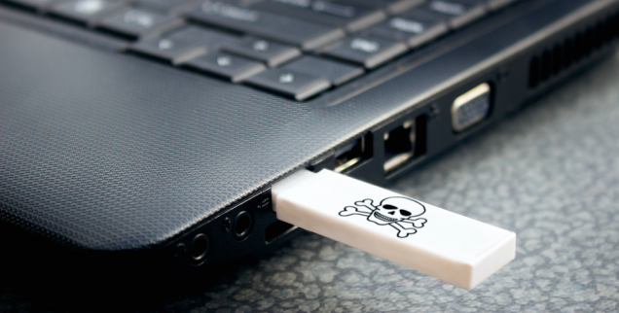
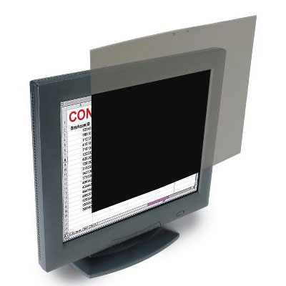
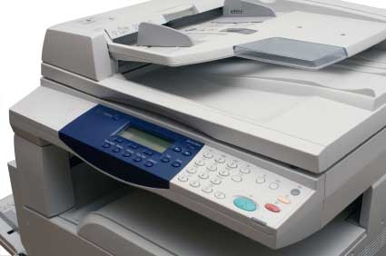
LE NORME INFORMATICHE (1/2)
Non lasciate mai che un terzo si colleghi alla vostra postazione di lavoro, nè collegare un supporto amovibile. Recuperate sempre un documento fornito da un terzo con la vostra chiavetta USB.
Assicuratevi che le vostre informazioni sensibili siano messe in una cassaforte virtuale (ad esempio con Security Box).
Assicuratevi che nessuna persona esterna possa visualizzare lo schermo del vostro portatile installando un filtro di riservatezza sul vostro schermo.
Stampa dei documenti: non lasciare i documenti nella stampante. Per i documenti sensibili, utilizzate una stampante USB nel vostro ufficio.

Slide 7
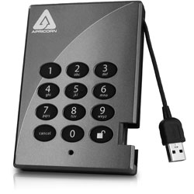
LE NORME INFORMATICHE (2/2)
Social network (Facebook, Twitter, ecc.):
Non comunicate informazioni professionali che potrebbero essere utilizzate a discapito del gruppo.
Dimostrate buon senso e non pubblicate informazioni che non confidereste mai ad uno sconosciuto per strada...
In viaggio evitate di trasportare dati sensibili: preferire uno spazio criptato sulla rete Total o, in mancanza, una chiavetta USB criptata che tenete sempre con voi: ciò diminuisce il rischio di un furto di computer o di una copia dell’hard-disk, soprattutto in dogana (legale in USA, Cina, Israele, ecc.).

